Slide 1
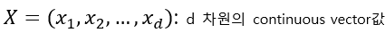
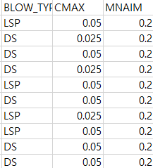
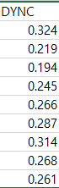
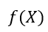
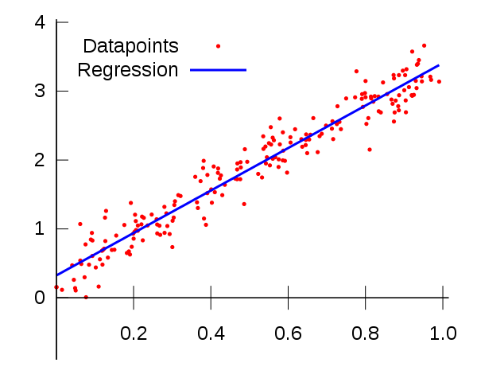
Regression problem
(y가 categorical값이면 classification문제가 됨)
Problem statement: find approximate of y = f(X) at population, given N samples of X, y from sample space
features & columns & xi
y & target & ground truth
nth data
nth sample
row vector
X
one-hot encoding: ex) LSP => [1,0, ...], DS => [0,1, ...], ...
Notes:
<number>

Slide 2
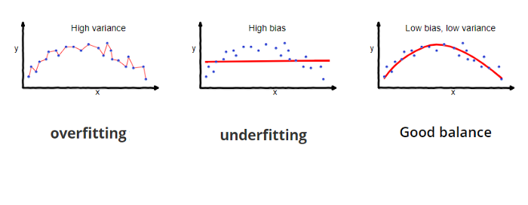
Bias-Variance Tradeoff
bias: suggests more/less assumptions about the form of the target function.
variance: suggests more/less changes to the estimate of target function with changes to input data
모델의 복잡도가 낮을 수록 주로 bias가 높고, variance가 낮음. (주로 linear model)
모델의 복잡도가 높을 수록 주로 bias가 낮고, variance가 높음. (주로 nonlinear model모델의 경우)
우리는 항상 bias와 variance가 동시에 적당히 낮은 모델을 설계하기 원함.
Notes:
<number>

Slide 3
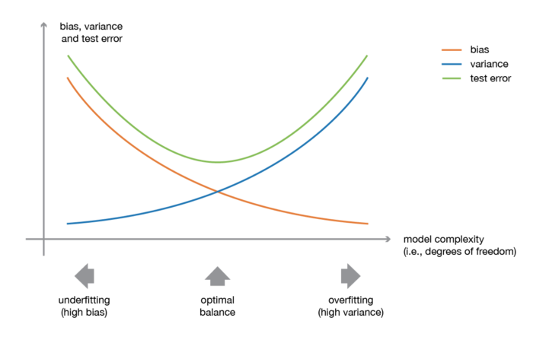
Bias-Variance Tradeoff
No Free Lunch Theorem:
there is no single learning algorithm that in any domain always induces the most accurate learner.
train error
주로 bias가 낮은 ML모델의 variance를 줄이기 위해서 각종 Regularization 기법을 사용함.
또한, 더 복잡한 데이터를 overfitting 없이 학습시키기 위해 다양한 종류의 모델에 각종 Ensemble 기법을 적용함.
Notes:
<number>

Slide 4
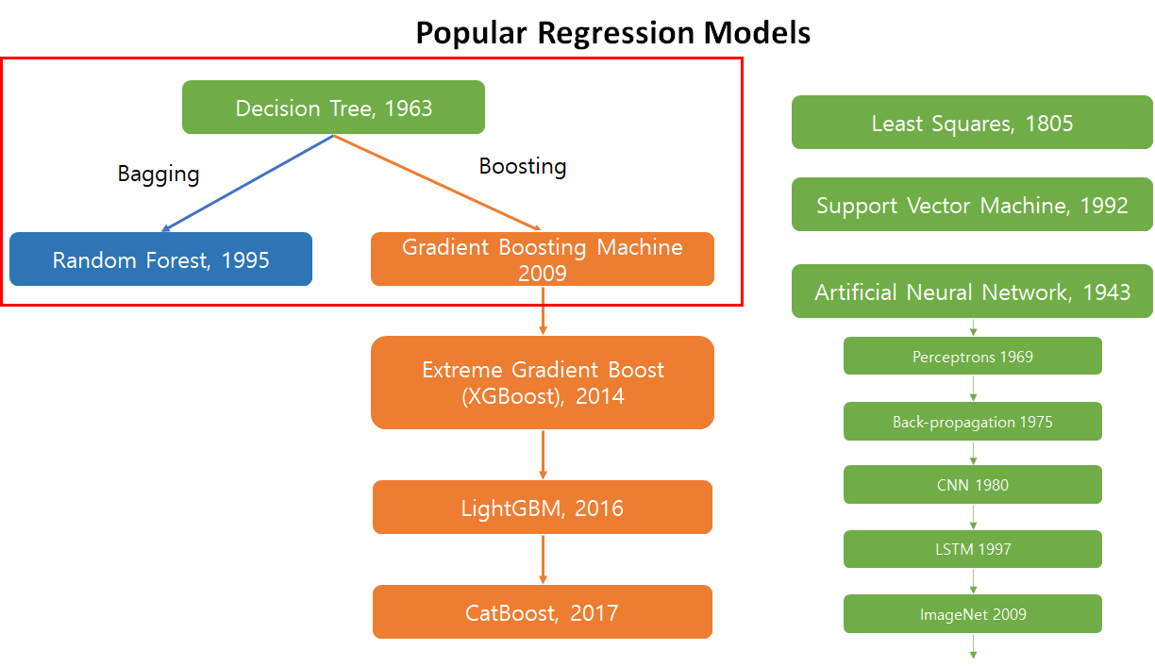
Popular Regression Models
*kaggle competition에서 가장 좋은 성능을 보여주는 모델들이 decision tree의 ensemble 형태인 경우가 굉장히 많음*
https://www.import.io/post/how-to-win-a-kaggle-competition/
Notes:
<number>

Slide 5
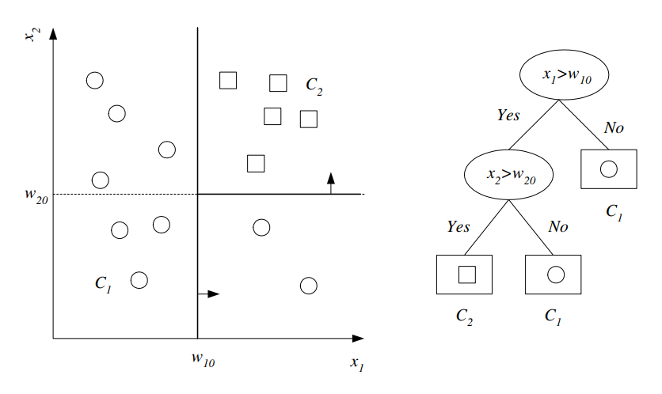
Decision Tree Algorithm
# Greedy Algorithm # Recursive Algorithm # Binary Search Tree (in sklearn implementation)
1
decision node
& internal node
leaf node
1
2
2
pure node
각각의 분기점 (decision node) 마다 가장 impurity measurement가 낮은 splitting point를 선택.
사용되는 impurity measurement는 자세한 알고리즘 (ID3, C4.5, CART 등)에 따라 다름.
(Information gain, Gain ratio, Gini-index, MSE, exp_loss 등등, 온갖 종류의 loss function이 사용됨)
decision tree의 최종 목표는 pure한 decision node를 만들어서 recursion을 종료시키는 것.
특정 node의 y값이 전부 정확히 하나의 클래스 정보만 담을 때 그 node를 pure하다고 정의함.
현실에서는 pure node까지 내려가면 필연적으로 overfitting이 발생하기 때문에 구체적인 구현에 따라 더 일찍 recursion을 종료시키게 됨.
<number>

Slide 6
Decision Tree Algorithm
# Greedy Algorithm # Recursive Algorithm # Binary Search Tree (in sklearn implementation)
1
decision node
& internal node
leaf node
1
2
2
pure node
각각의 분기점 (decision node) 마다 가장 impurity measurement가 낮은 splitting point를 선택.
사용되는 impurity measurement는 자세한 알고리즘 (ID3, C4.5, CART 등)에 따라 다름.
(Information gain, Gain ratio, Gini-index, MSE, exp_loss 등등, 온갖 종류의 loss function이 사용됨)
decision tree의 최종 목표는 pure한 decision node를 만들어서 recursion을 종료시키는 것.
특정 node의 y값이 전부 정확히 하나의 클래스 정보만 담을 때 그 node를 pure하다고 정의함.
현실에서는 pure node까지 내려가면 필연적으로 overfitting이 발생하기 때문에 구체적인 구현에 따라 더 일찍 recursion을 종료시키게 됨.
<number>

Slide 7
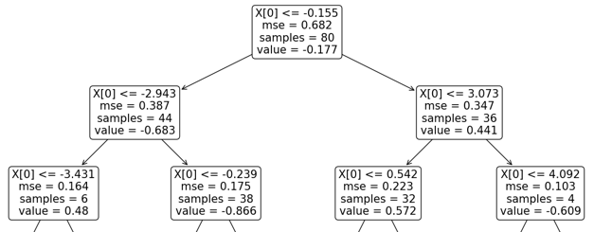
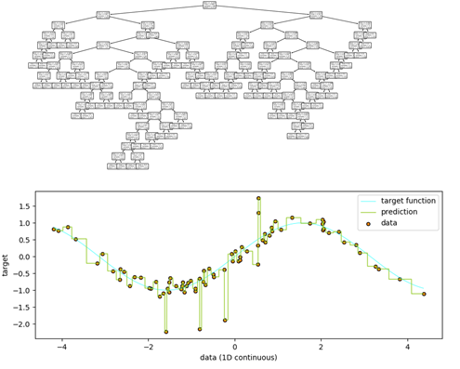
Decision Tree (Regression Tree)
Decision Tree는 non-linear model 이며 동시에, bias가 굉장히 낮고, variance가 굉장히 높음.
구현 방식에 따라서 categorical data와 numerical data가 혼재된 데이터를 학습시킬 수 있음.
구현 방식에 따라서 classification 뿐만 아니라 regression 문제 또한 풀 수 있음.
하지만...
sklearn 기준, classification은 categorical data, regression은 numerical data만 사용할 수 있게 만들어져 있음
<number>

Slide 8
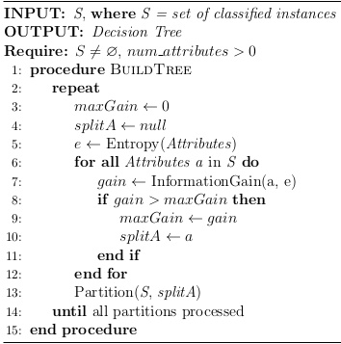
(Optional) Pseudo code (ID3 algorithm, classification)
impurity measure in ID3: Information Gain (KL-Divergence)
decision tree 알고리즘의 recursive case는
흔한 argmin / argmax값 구하는 코드 구조를 띔
base case는 각종 조건이 사용되며, 대부분 regularization을 위해서 정의됨.
모든 attribute (column값) 에 대해서 impurity measure 계산,
argmaxattr(impurity_measure) 업데이트
데이터를 impurity measure가 가장 낮은 (gain이 가장 높은) attribute값을 기준으로 나눈 후에 재귀적으로 반복.
종료 조건 (혹은 recursion의 base case) 은
구체적인 구현에 따라 다르게 정의됨.
sklearn기준 max_depth로 tree의 최대 깊이를 설정함.
<number>

Slide 9
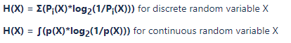
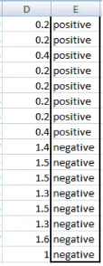
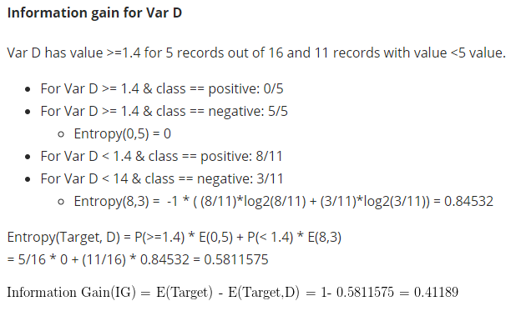
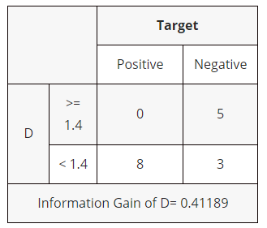
(Optional) Entropy (Categorical data, classification)
https://pms.maum.ai/confluence/display/~hjchoi@mindslab.ai/Infortmation+Theory%3A+Entropy
Cross_Entropy(target, estimated) - Entropy(estimated) = KL-Divergence
대략 이런 관계도만 이해하면 됨.
attribute D에서 랜덤하게 고른 1.4값을 기준으로 잡아서 I3D 알고리즘의 impurity measurement (information gain) 계산
https://hyunw.kim/blog/2017/10/14/Entropy.html 블로그 글 참조. (entropy, cross entropy, KL-Divergence)
ID3 알고리즘에서 쓰이는 Information Gain은 KL-Divergence와 사실상 동일.
더 자세한 블로그 글: http://colah.github.io/posts/2015-09-Visual-Information/
<number>

Slide 10
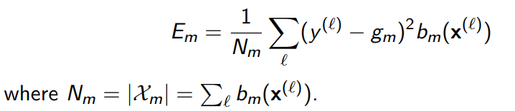
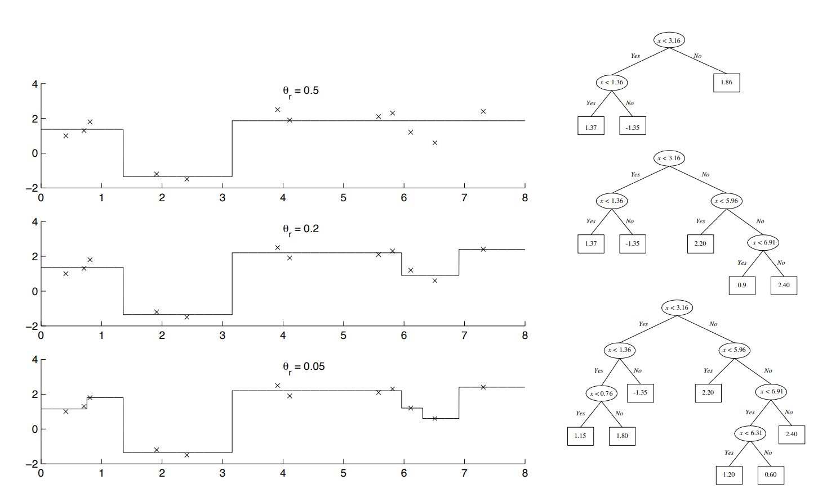
(Optional) Mean Squared Error (regression)
주로 Mean Squared Error 등의 Loss function을 사용해서 분할. leaf node에 들어간 모든 y값을 평균낸 값을 결과로 출력
predict ym = sum(yi) / |Nm| (where Nm: Node m, i is subset of Nm)
<number>

Slide 11
(Optional) Q / A & Greedy algorithm runtime
Why use greedy algorithm???
Building optimal tree with brute force is NP-Complete
Why sklearn implement DT as Binary tree???
sklearn approach is to work with numerical data mostly, rather than categorical data.
DT Greedy algorithm runtime:
with n data, f features(dimensions), d depth of resulting tree:
Test runtime:
O(d) where d < log2n
Train runtime:
Each point is part of O(d) nodes
Cost of point at each node is O(f) (for binary feature, just consider yes or no for each features, and for quantitative features, just sort the numbers and scan linearly.)
thus, total cost is O(nfd) = O(n*f*logn)
<number>

Slide 12
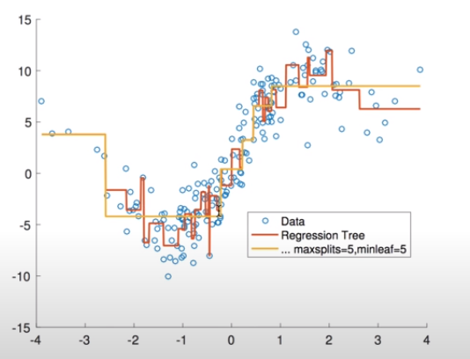
Regularization techniques
stopping condition을 정의하지 않을 시, training data에 대한 성능은 100%가 나오지만, 엄청난 variance와 함께 overfitting이 발생하게 됨.
[min leaf size] 특정 node에 남은 샘플 개수가 지정한 threshold 이하로 떨어지면 recursion 종료.
[max depth] decision tree가 max depth 이상의 깊이로 내려가지 않음.
[max number of nodes] max depth와 거의 비슷한 기법.
[minimum decrease in loss] (depth=N에서의 impurity measure) - (depth=N+1에서 impurity measure) < threshold를 만족할 때 recursion 종료.
(하지만, 보통은 impurity(depth=2) < impurity(depth=1)이지만, 데이터의 각 dimension 사이에 높은 차원의 연관성이 존재할 경우, impurity(depth=2 | depth=1) > impurity(depth=1)인 경우도 많이 발생하기 때문에 굉장히 나쁜 regularization 기법임)
[pruning] decision-tree를 일단 끝까지 construct 한 뒤에, validation data의 성능이 나쁜 가지를 쳐내는 기법.
Regularization 기법 종류:
<number>

Slide 13
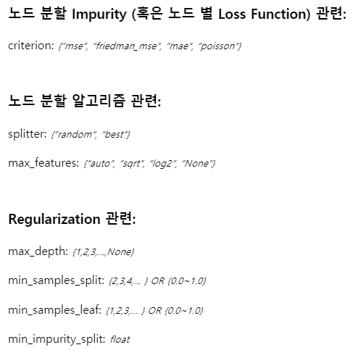
sklearn.DecisionTreeRegressor parameters
https://scikit-learn.org/stable/modules/generated/sklearn.tree.DecisionTreeRegressor.html
sklearn.tree.DecisionTreeRegressor 문서
https://docs.google.com/document/d/1Z4j0r7wF8mElNdDQj34ibOz2eQ9H9Em7
각종 sklearn parameter값 실험 및 정리
RFR, GBMR, XGBoost, LightGBM에
공통으로 사용됨
<number>

Slide 14
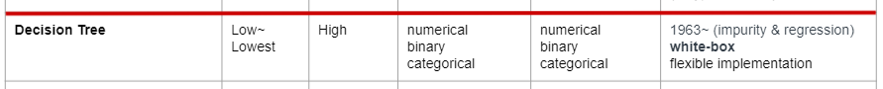
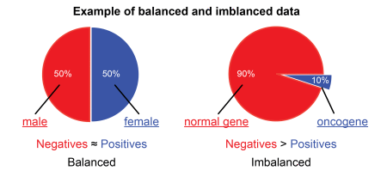
Decision Tree Pros & Cons
1. 거의 모든 종류의 데이터에 대응할 수 있음.
2. 기하 기반 모델, 인공신경망 등과 다르게 사람이 결정 구조를 이해하고 해석하기 쉬움 (white-box).
3. 학습과 예측 속도가 빠름.
4. 직관적인 parameter & 유연하게 구현이 가능함.
1. DT 특성상 overfitting이 발생하기 굉장히 쉬움
2. variance가 높음
3. 연속적이지 않아서 extrapolation을 잘 해내지 못함.
4. 데이터가 unbalanced되어 있을 때 bias가 높아질 수 있음.
<number>

Slide 15
1
Regression problem
2
Bias-Variance tradeoff
3
Decision Tree algorithm
4
Ensemble Methods
5
RF, GBM, XGBoost, LightGBM
<number>

Slide 16
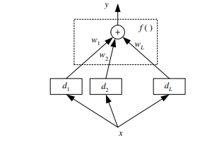
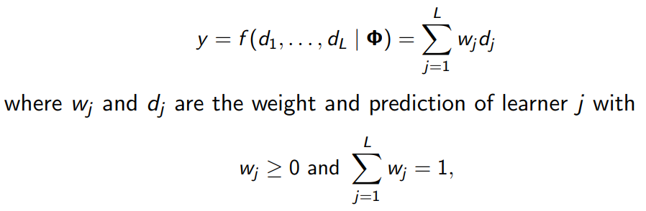
Ensemble methods:
여러개의 base-learners를 취합하여, 서로의 장점과 약점을 보완함에 따라 각각의 모델보다 더 좋은 성능의 모델을 만들어내는 기법.
주로, base-learner는 최대한 단순한 모양의 모델이 선택됨.
Voting & Averaging
여러 base-learner에 가중치 부여 후 평균
Bagging
Bootstrap Aggregating: stochasting sampling (with replacement)을 진행한 N개의 데이터셋을 가지고 N개의 base-learners 학습. 그 이후에 평균값을 출력.
Boosting
첫 naive 한 예측에 실패한 데이터셋에 대해서 학습시킨 모델, 그 모델이 실패한 데이터셋에 대해서 학습시킨 모델 learning rate와 함께 특정 종료조건을 만족할 때 까지 반복.
Stacking
<number>

Slide 17
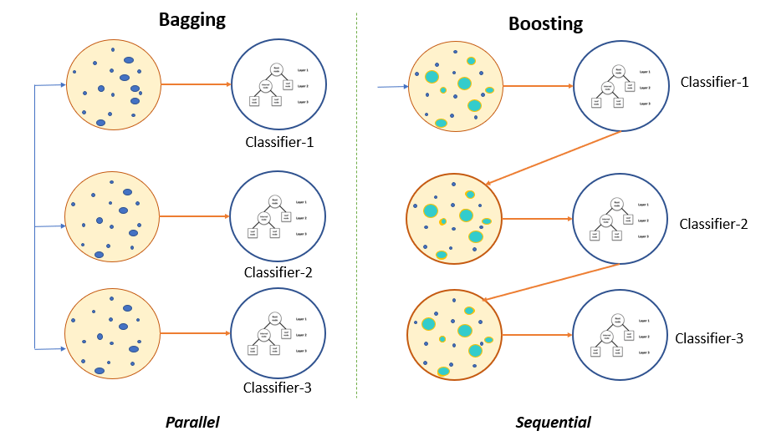
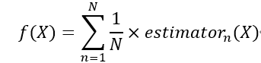
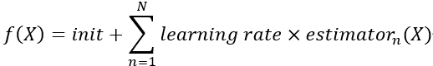
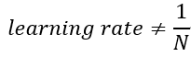
Bagging vs Boosting
각 estimator는 bootstrap된 샘플에 대해 독립적으로 학습
estimatori는 estimatori-1의 residual (y-predictedi-1)에 대해 학습
보통, init값은 모든 y샘플의 평균값으로 설정됨.
Variance를 낮추는 효과
Bias를 낮추는 효과
<number>

Slide 18
1
Regression problem
2
Bias-Variance tradeoff
3
Decision Tree algorithm
4
Ensemble Methods
5
RF, GBM, XGBoost, LightGBM
<number>

Slide 19
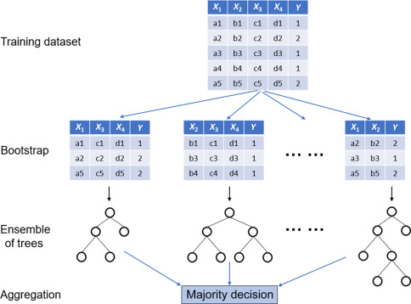
Random Forest (1995)
https://www.youtube.com/watch?v=J4Wdy0Wc_xQ&t=77s&ab_channel=StatQuestwithJoshStarmer
<number>

Slide 20
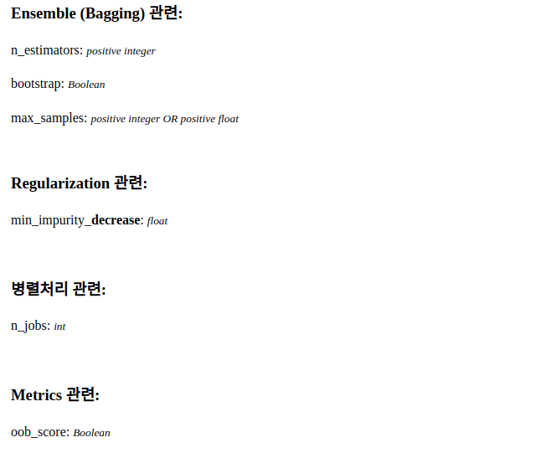
sklearn.RandomForestRegressor
https://scikit-learn.org/stable/modules/generated/sklearn.ensemble.RandomForestRegressor.html
sklearn.tree.RandomForestRegressor 문서
https://docs.google.com/document/d/1Z4j0r7wF8mElNdDQj34ibOz2eQ9H9Em7 각종 sklearn parameter값 의미 및 실험
<number>

Slide 21
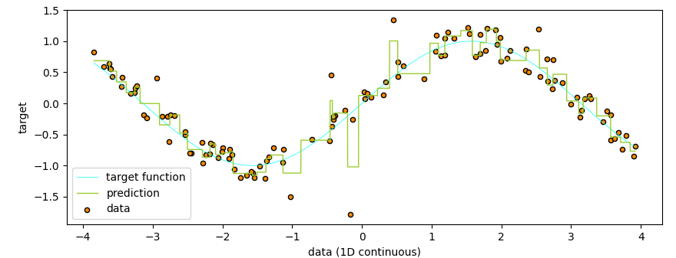
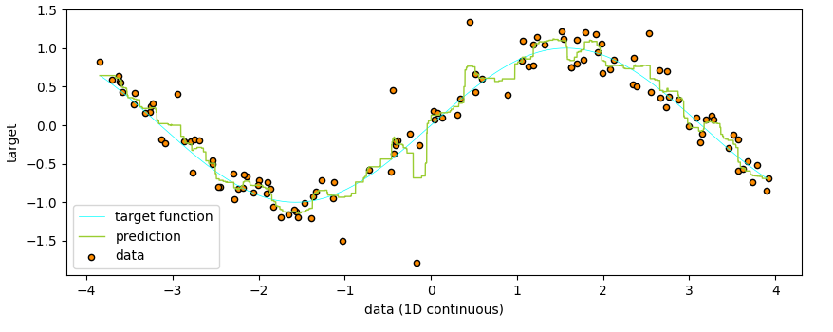
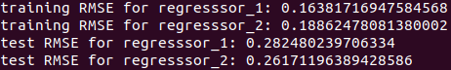
Random Forest Regressor
<number>

Slide 22
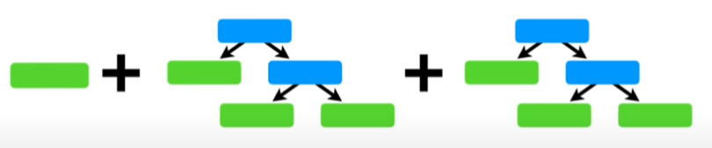
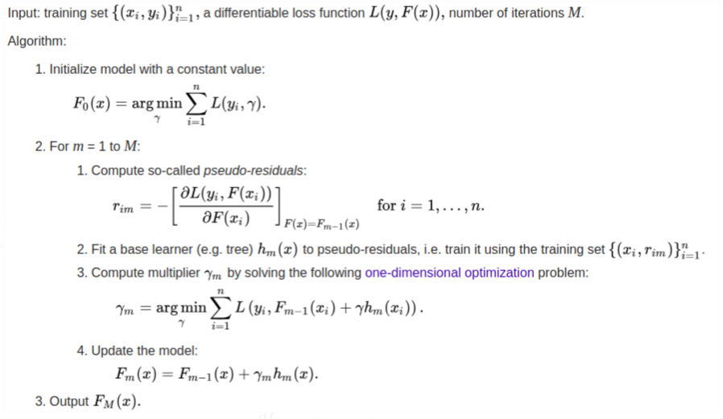
Gradient Boosting Machine (Regressor) (2009)
Gradient Descent + Boosting
https://www.youtube.com/watch?v=3CC4N4z3GJc&t=738s&ab_channel=StatQuestwithJoshStarmer
<number>

Slide 23
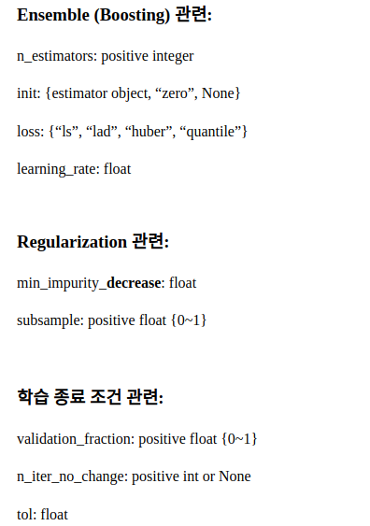
sklearn.GradientBoostingRegressor
Gradient Boost를 발명한 Jerome Friedman 왈:
empirical evidence shows that taking lots of small steps in the right direction results in better predictions with a test dataset (i.e lower variance)
https://scikit-learn.org/stable/modules/generated/sklearn.ensemble.GradientBoostingRegressor.html
sklearn.tree.RandomForestRegressor 문서
https://docs.google.com/document/d/1Z4j0r7wF8mElNdDQj34ibOz2eQ9H9Em7 각종 sklearn parameter값 의미 및 실험
<number>

Slide 24
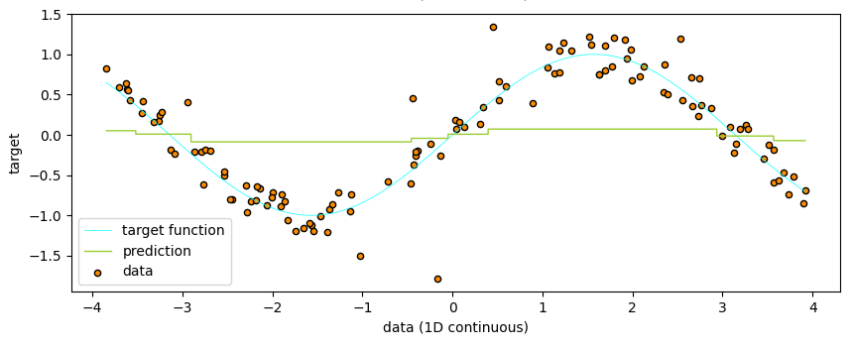
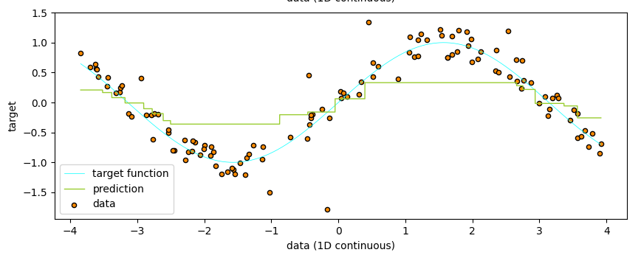
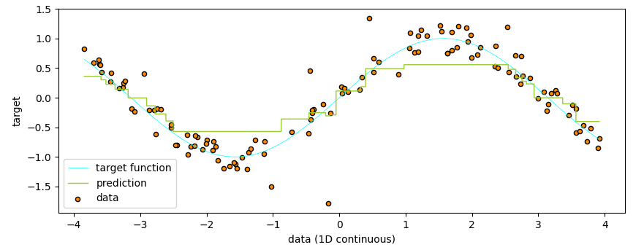
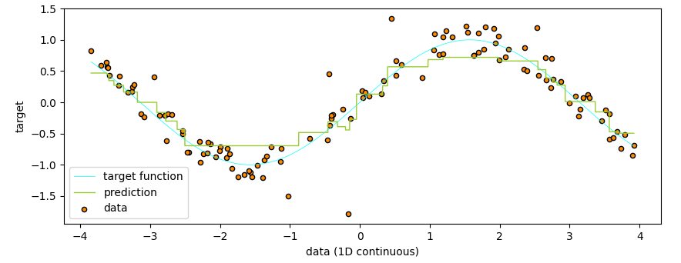
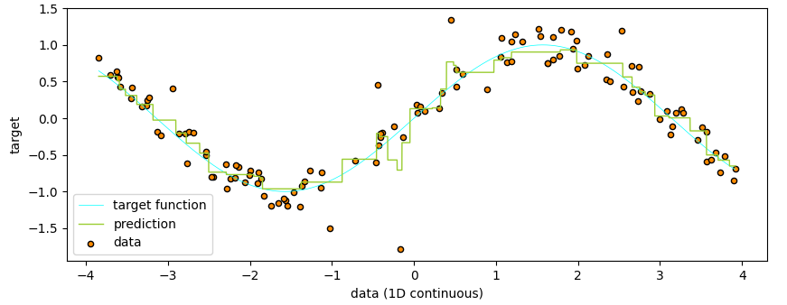
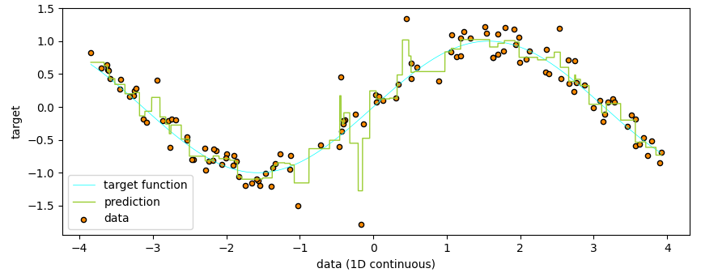
Gradient Boosting Regressor
n_trees = 1
n_trees = 5
n_trees = 10
n_trees = 15
n_trees = 30
n_trees = 100
<number>

Slide 25
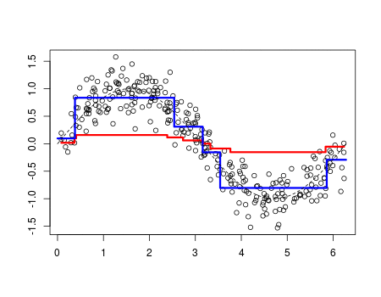
Gradient Boosting Regressor
Notes:
<number>

Slide 26
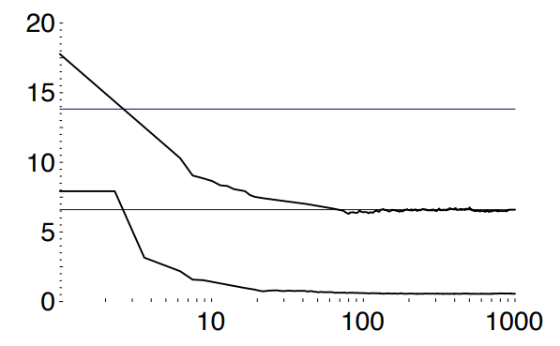
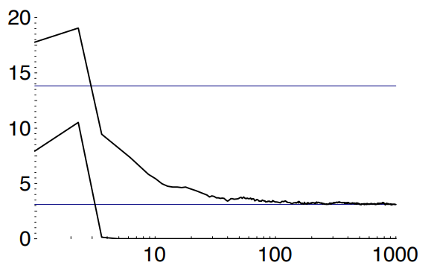
Bagging vs Boosting
Boosting 기법은 Bagging에 비해 더 복잡한 target function을 예측할 수 있음.
하지만, overfitting에 더 취약하고 parameter 튜닝이 어려움.
데이터의 특성에 따라서 ensemble 기법을 선택해야 함.
ex1) noise가 많을 수록 bagging기법이 더 적합.
ex2) unbalanced data에는 boosting기법이 더 적합.
등등
Bagging
Boosting
x축: number of estimators, y축: loss
<number>

Slide 27
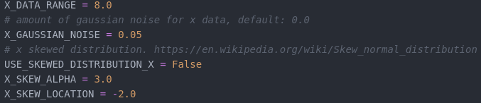
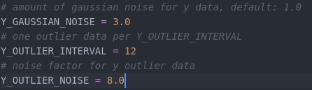
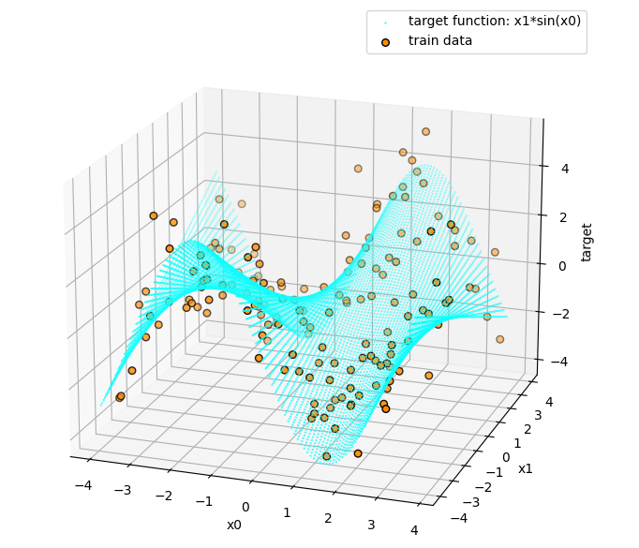
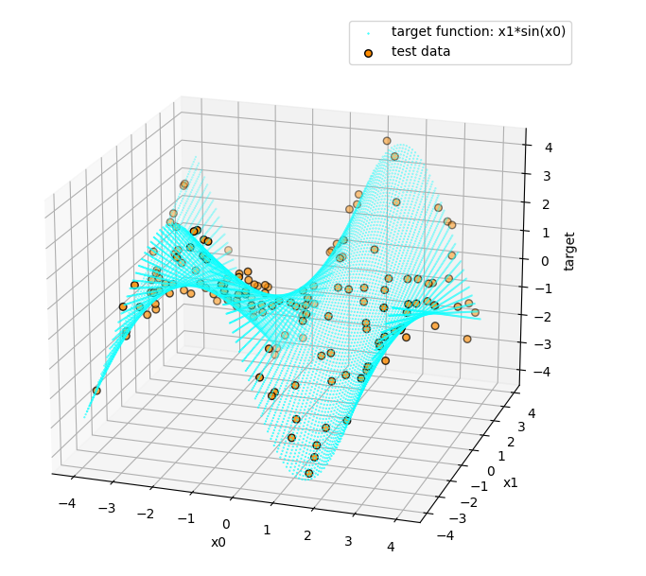
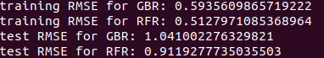
Bagging vs Boosting (공사중)
<number>

Slide 28

XGBoost (2014)
논문: https://arxiv.org/pdf/1603.02754.pdf
https://towardsdatascience.com/https-medium-com-vishalmorde-xgboost-algorithm-long-she-may-rein-edd9f99be63d
<number>

Slide 29

XGBoost python-sklearn API
https://xgboost.readthedocs.io/en/latest/python/python_api.html#module-xgboost.sklearn
XGBoost python패키지 API 문서
https://docs.google.com/document/d/1Z4j0r7wF8mElNdDQj34ibOz2eQ9H9Em7 각종 sklearn parameter값 의미 및 실험
Random Forest의 bootstrapping 개념도 포함시키는 등,
XGBoost는 GBM과 달리 RF의 장점을 흡수함.
Decision Tree 공통 parameters
Gradient Boosting Regressor parameters
<number>

Slide 30

LightGBM (2016)
https://www.youtube.com/watch?v=4C8SUZJPlMY&t=226s
LightGBM은 XGBoost가 출시된 후 2년 후에 출시됨.
RFR과 XGBoost와 (level-wise or tree-wise splitting) 다르게 leaf-wise splitting을 사용
더 빠른 학습과 예측 시간
더 적은 메모리를 사용. (XGBoost에 비교해서...)
<number>

Slide 31
CatBoost?
2017년 출시
Ordered boosting to overcome overfitting
Native handling for categorical features
Use Oblivious Trees & Symmetric Trees for faster execution
<number>

Slide 32

XGBoost vs CatBoost vs LightGBM
<number>

Slide 33

XGBoost vs CatBoost vs LightGBM
<number>

Slide 34

https://trends.google.com/trends/explore?date=all&q=Random%20Forest,XGBoost,LightGBM,CatBoost
Notes:
<number>

Slide 35


번외: Support Vector Machine (with kernel trick)
Support Vector Classification
Support Vector Regression
<number>

Slide 36
번외: Lasso regression
<number>

Slide 37
References
http://colah.github.io/posts/2015-09-Visual-Information/ (entropy visualizations)
https://hyunw.kim/blog/2017/10/14/Entropy.html (정보이론 안내서: entropy, cross entropy, KL-divergence)
https://dataaspirant.com/how-decision-tree-algorithm-works/ (DT algorithm with example)
https://www.kdnuggets.com/2016/10/decision-trees-concise-technical-overview.html (pseudocode) https://towardsdatascience.com/under-the-hood-decision-tree-454f8581684e (how to choose split thresh)
https://towardsdatascience.com/from-a-single-decision-tree-to-a-random-forest-b9523be65147 (DT RFR)
https://www.youtube.com/watch?v=v6VJ2RO66Ag (DT short)
https://www.youtube.com/watch?v=v6VJ2RO66Ag (RFR short)
https://www.youtube.com/watch?v=wr9gUr-eWdA&list=PLNSbvgT1taq1ypFPBvERPL5rWm7TRO_GF&index=81
(DT, Ensemble, stanford)
https://www.youtube.com/watch?v=g9c66TUylZ4&list=PLNSbvgT1taq1ypFPBvERPL5rWm7TRO_GF&index=84&t=187s (Regression trees w illustrations)
https://towardsdatascience.com/ensemble-methods-bagging-boosting-and-stacking-c9214a10a205
https://lsjsj92.tistory.com/548 (lightGBM, XGBoost)
https://www.youtube.com/watch?v=4Jz4_IOgS4c (XGBoost vs LightGBM ipynb)
https://lsjsj92.tistory.com/547 (XGBoost)
https://www.youtube.com/watch?v=OtD8wVaFm6E&ab_channel=StatQuestwithJoshStarmer (XGBoost tutorial)
https://www.youtube.com/watch?v=MIPkK5ZAsms(boosting)
https://xgboost.readthedocs.io/en/latest/parameter.html (XGBoost params)
https://www.youtube.com/watch?v=AvWfL1Us3Kg (XGBoost params tuning)
https://www.analyticsvidhya.com/blog/2021/04/distinguish-between-tree-based-machine-learning-algorithms/
https://www.analyticsvidhya.com/blog/2016/04/tree-based-algorithms-complete-tutorial-scratch-in-python/
https://scikit-learn.org/stable/index.html (sklearn documentation)
https://www.slideshare.net/freepsw/boosting-bagging-vs-boosting (well-organized ensemble methods)
https://medium.com/geekculture/xgboost-versus-random-forest-898e42870f30 (XGBoost vs RFR)
<number>

